Slide 1
ПУБЛИЧНЫЕ СЛУШАНИЯ
Об исполнении бюджета
Озерского городского округа
за 2021 год
18 мая 2022 год

Slide 2
Основные параметры исполнения бюджета
млн рублей
68,5

Slide 3
Доходы бюджета
млн рублей
7,8%

Slide 4
Динамика налоговых и неналоговых доходов бюджета
млн рублей
1,6%
5,6%
6,3%
14,1%

Slide 5
Структура налоговых и неналоговых доходов бюджета

Slide 6
Динамика поступлений
по основным налоговым доходным источникам
местного бюджета
1,3%
млн рублей
Налоговые доходы исполнены в объеме 826,2 млн ₽, с незначительным снижением к показателю 2020 года на 0,2 процента
14,8%
6,2%
-29,2%
-26,8%

Slide 7
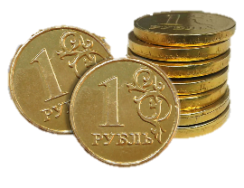
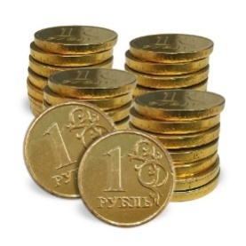
Неналоговые доходы бюджета
млн рублей
2020 год
19,3%
2021 год
79,8
Увеличение неналоговых поступлений по аренде земли и муниципального имущества, платежей за негативное воздействие на окружающую среду
95,2

Slide 8
Федеральные и региональные средства,
поступившие в бюджет
млн рублей
9,5%
Целевые средства:
2 458
Субсидии бюджетам городских округов
596
Субвенции бюджетам городских округов
1819
Иные межбюджетные трансферты
43

Slide 9
Структура безвозмездных поступлений,
направленных в бюджет
млн рублей
Мероприятия в области образования
Мероприятия в области социальной политики
Капитальные вложения
Формирование городской среды
Прочие
Дорожная деятельность
1 297
596
332
94
54
85
Целевые
средства
Дотации

Slide 10
Отраслевая структура расходов бюджета
Расходы составили 4 443,5 млн ₽ с приростом на 5,9 процента к 2020 году
млн рублей
Жилищно-коммунальное хозяйство
552,4
0,5
Обслуживание государственного и муниципального долга
12,4%
Национальная экономика
252,8
5,7%
Охрана окружающей среды
1,2
Культура и кинематография
301,6
4,2
Средства массовой информации
6,8%
0,1%
Общегосударственные вопросы
170,1
2 127,3
Образование
3,8%
47,9%
Национальная безопасность и правоохранительная деятельность
31,1
Социальная политика
700,3
0,7%
15,8%
302,0
Физическая культура и спорт
6,8%

Slide 11
Расходы бюджета социального характера
млн рублей
8,5%
3 431,2 млн рублей
Ключевые направления
Образование
2 127,3
4,8%
Физкультура и спорт
302,0
60,4%
Культура, кинематография
301,6
1,0%
Социальная политика
700,3
1,0%

Slide 12
Расходы бюджета
на оплату труда с учетом обязательных взносов
2021 год
2 346,7 млн ₽
2020 год
2 248,7 млн ₽
4,2%
4,2%

Slide 13
Использование бюджетных средств на социальную сферу
Средняя заработная плата во исполнение Указов Президента РФ
от 07.05.2012 № 597, от 01.06.2012 № 761 доведена:
Педагогическим работникам в сфере образования
Работникам культуры
до 42 834,98 ₽
- в общеобразовательных учреждениях;
до 34 689,37 ₽
- в дошкольных образовательных учреждениях;
до 44 550,10 рублей
до 34 590,80 ₽
- в учреждениях дополнительного образования детей
Уровень минимальной заработной платы низкооплачиваемым категориям работников муниципальных учреждений доведен до 14 710,80 ₽ (с уральским коэффициентом 15%) и до 16 629,60 ₽ (c уральским коэффициентом 30%). С 01.10.2021 года увеличены на 5,2% размеры окладов (ставок заработной платы) работников муниципальных учреждений.

Slide 14
Средства,
полученные муниципальными бюджетными учреждениями,
по приносящей доход деятельности
млн рублей
Национальная
экономика
0,1
Образование
123,1
Социальная политика
7,0
Средства массовой информации
0,8
Жилищно-коммунальное хозяйство
9,8
Культура, кинематография
43,1
Физическая культура и спорт
11,8
ВСЕГО 195,7 млн ₽

Slide 15
Использование бюджетных средств
на исполнение Плана мероприятий по реализации
Стратегии Озерского городского округа до 2035 года
Строительство, капитальный ремонт и реконструкция
социальных объектов и инженерных сетей – 395,4 млн ₽
Капитальный ремонт автодорог
– 68,3 млн ₽
Строительство, реконструкция и капитальный ремонт объектов коммунального хозяйства, инженерных сетей и инфраструктуры городского округа
– 317,9 млн ₽
Реконструкция и капитальный ремонт учреждений бюджетной сферы
– 9,2 млн ₽

Slide 16
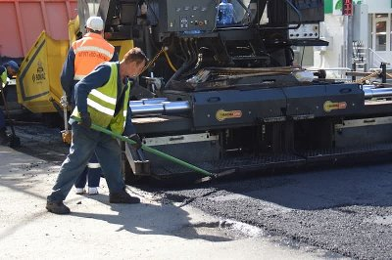
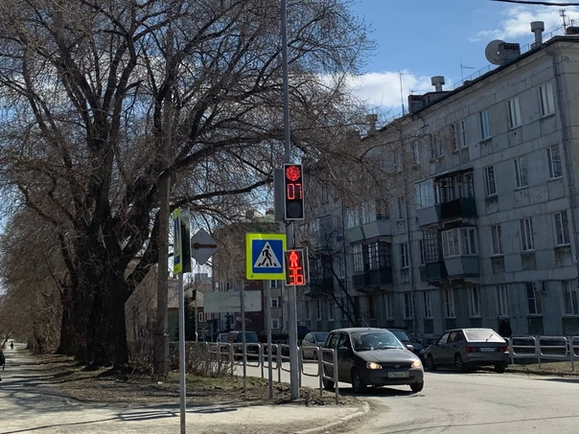
Использование бюджетных средств
на благоустройство городского округа
Дорожная деятельность и благоустройство – 210,6 млн ₽
Ведомственная целевая программа «Развитие дорожной деятельности и внешнего благоустройства округа» – 206,4 млн ₽
Муниципальная программа «Повышение безопасности дорожного движения» (модернизация светофорных объектов, организация работ по перемещению, хранению бесхозяйных автотранспортных средств) – 1,1 млн ₽
Муниципальная программа «Благоустройство» (вырубка старовозрастных, больных и аварийных деревьев, благоустройство дворовых территорий, отлов безнадзорных животных и передача их в приюты, закупка контейнеров для раздельного накопления ТКО) – 3,1 млн ₽

Slide 17
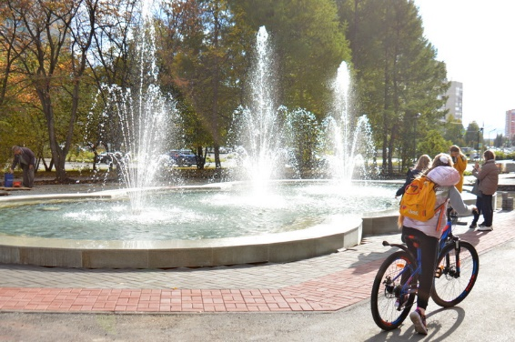
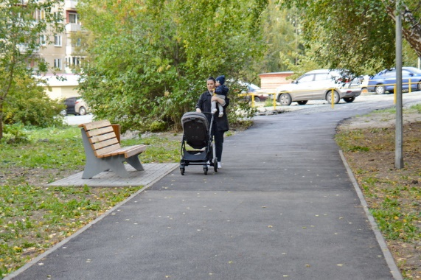
ФБ
90,1
млн ₽
ОБ
3,9
млн ₽
95,0
млн ₽
МБ
1,0
млн ₽
Формирование комфортной городской среды
Благоустройство дворовых территорий
– 3 объекта
Благоустройство общественных территорий
– 4 объекта
Установка систем видеонаблюдения за местами массового скопления людей
– 1 объект
ремонт дворовых проездов; тротуаров; установка детских и спортивных площадок; озеленение территории
пешеходная зона пр. Карла Маркса (2-ая и 3- я очередь); сквер в пос. Метлино; пешеходная дорожка (от дома №56 по ул. Дзержинского до домов № 13, 15 бул. Луначарского); сквер ДК «Энергетик» в пос. Новогорный
мемориал «Вечный огонь» - площадь Октябрьская

Slide 18
Мероприятия,
имеющие приоритетное значение для жителей
и определяемые с учетом их мнения
97,4 млн ₽
из них на реализацию
инициативных проектов
Благоустройство городской среды
2,4
млн ₽
23,4 млн ₽
из них на реализацию
инициативных проектов
Обустройство объектов социальной инфраструктуры
и прилегающих к ним территорий
23,4
млн ₽

Slide 19
Национальные проекты
Реализованы мероприятия национальных проектов
в рамках 7 федеральных проектов – 365,0 млн ₽
«Формирование комфортной городской среды»
на благоустройство дворовых и общественных территорий – 95,0 млн ₽
«Финансовая поддержка семей
при рождении детей»
на выплату единовременного пособия при рождении ребенка – 1,4 млн ₽
«Современная школа»
на обновление материально-технической базы, на оборудование пунктов проведения экзаменов государственной итоговой аттестации – 1,2 млн ₽
«Чистая вода»
на строительство и реконструкцию (модернизацию) объектов питьевого водоснабжения – 265,5 млн ₽
«Комплексная система обращения с твердыми коммунальными отходами»
на закупку контейнеров для раздельного накопления ТКО и обустройство контейнерных площадок – 1,5 млн ₽
«Информационная безопасность»
на приобретение программного обеспечения по защите персональных данных – 0,1 млн ₽
«Социальная активность»
на организацию и проведение мероприятий с детьми и молодежью – 0,3 млн ₽

Slide 20
Объем муниципального долга
млн рублей

Slide 21
Обеспечение выполнения показателей результативности предоставления дотаций
Отсутствие просроченной кредиторской задолженности по расходным обязательствам округа и отсутствие задолженности по долговым обязательствам
Размер дефицита бюджета не превышает предельного значения, установленного Бюджетным кодексом Российской Федерации
Размер муниципального долга Озерского городского округа не превышает предельного значения, установленного Бюджетным кодексом Российской Федерации
Размер расходов на обслуживание муниципального долга не превышает предельного значения, установленного Бюджетным кодексом Российской Федерации

Slide 22
Благодарю за внимание

